Slide 1
Fog and edge computing
Redes de computadores
Francisco Franco, Luís Sobral, Luís Sousa
Grupo 65

Slide 2
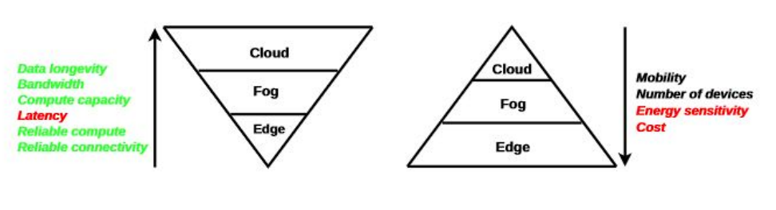
Introdução
Neste relatório vamos analisar as arquiteturas ,"Edge Computing“ e "Fog Computing", para processamento de dados. Começamos por expor o "porquê“ da sua origem, explicando posteriormente o funcionamento e as aplicações reais de cada uma.

Slide 3
Origem
Atualmente a Cloud permite-nos tratar todos os dados de forma fácil e eficiente, mas deparamo-nos com problemas de escalabilidade e latência quando os dispositivos se encontram a grandes distâncias do centro de dados ao qual estão conectados.
As soluções encontradas para estes problemas de escalabilidade e latência são o "Edge computing“ e "Fog Computing“ que visam melhorar o acesso e processamento de toda esta informação.

Slide 4
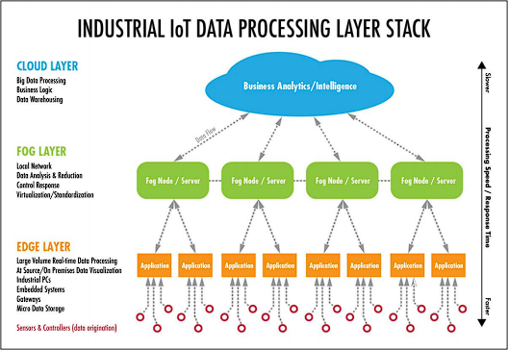
Fog coMputing
Distingue-se do "Cloud Computing" pela sua proximidade com os usuários.
Embora não substitua o "Cloud Computing", complementa os seus serviços com a introdução de uma nova camada intermediária.
Além disso, tem capacidade de processar mais dados do que o "Edge Computing“.

Slide 5
Aplicações Vigilância urbana
É uma componente importante das smart cities.
Uma câmera com capacidade de detetar movimento não manda informação ao fog node a menos que seja detetado movimento.
O fog node tem capacidade de identificar um veículo e detetar a sua posição e matrícula.
Se a imagem não tem qualidade suficiente, o fog node manda uma ordem à câmera para dar zoom.
Esta interação com a câmera necessita de uma latência muito baixa que não seria possível se o processamento fosse feito na Cloud.

Slide 6
Aplicações Transporte inteligente
Diferentes classes de serviços de transporte costumam usar as mesmas fontes de dados e infraestrutura de rede.
A importância de cada serviço não é a mesma para cada usuário final. Quando a rede está congestionada, os fluxos de tráfego não devem ser tratados da mesma maneira.
É necessário mecanismos para diferenciação de serviço e capacidade de fornecer entrega em tempo real.

Slide 7
Aplicações Transporte inteligente
As medições efetuadas pelos sensores são usadas principalmente para três finalidades:
- prevenção de acidentes;
- deteção e alívio de locais congestionados;
- análise de longo prazo da eficiência do sistema.
Estas três tarefas são diferentes em termos de sensibilidade ao delay.
Se todos os dados de medição fossem processados na Cloud, o suporte para serviços em tempo real seria muito questionável.

Slide 8
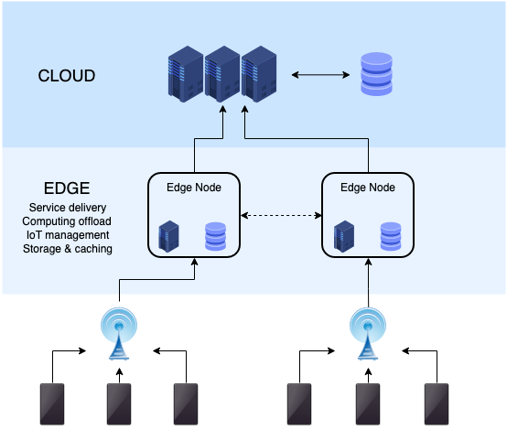
Edge computing
O “edge computing” torna o processamento mais perto dos dispositivos.
O objetivo é suportar novas aplicações que requerem uma menor latência.
Esta arquitetura oferece muitas vantagens relativamente às arquiteturas tradicionais.

Slide 9
Aplicações Acompanhamento linhas de produção
As linhas de produção lidam com diferentes elementos até estes se juntaram num produto.
Neste processo o controlo de qualidade é essencial, mas normalmente é difícil identificar qual dos passos falhou.
Processar estes dados numa rede local simplifica e melhora o trabalho do gestor base.

Slide 10
Aplicações setor económico
Com o "Edge Computing“ as instituições bancárias conseguem disponibilizar um melhor serviço aos seus clientes.
Nestas aplicações é fundamental descobrir e parar certas transações.
Esta arquitetura oferece a possibilidade de análise de todas as transações em tempo real usando servidores reais.

Slide 11
Conclusão

